Slide 1

第8章 JavaScript对象模型
8.1 BOM的对象
BOM（Browser Object Model）是指浏览器对象模型，浏览器对象模型提供了独立于内容的、可以与浏览器窗口进行互动的对象结构。

Slide 2
目录
第8章 JavaScript对象模型
8.1 BOM的对象
8.2 DOM的对象
习题8

Slide 3
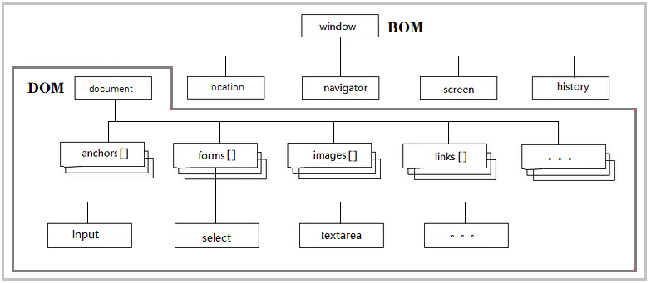
8.1 BOM的对象
8.1.1 BOM概述
浏览器对象关系的关系如图8-1所示。

Slide 4
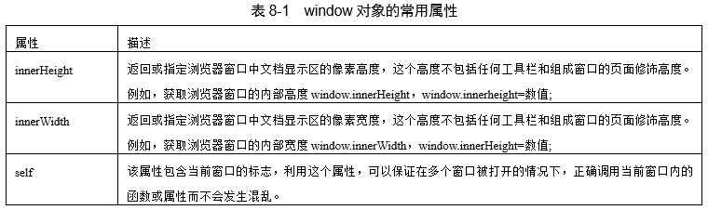
8.1 BOM的对象
8.1.2 window对象
1. window对象的属性

Slide 5
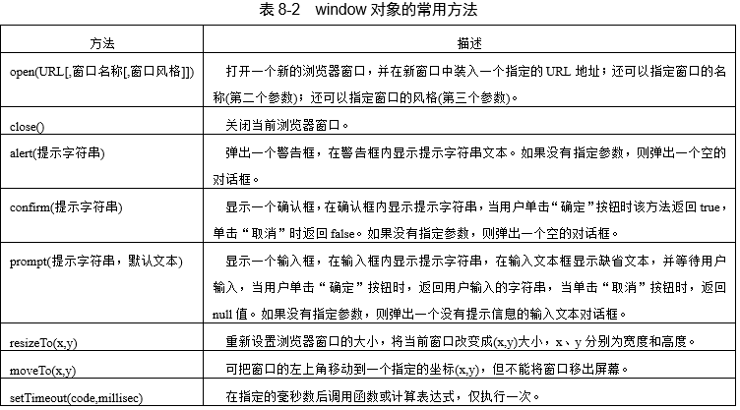
8.1 BOM的对象
2. window对象的方法
Notes:
定时：setInterval()

Slide 6
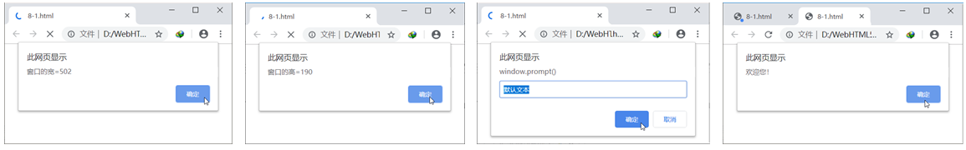
8.1 BOM的对象
【例8-1】显示窗口的宽、高和设置计时器，页面初次加载时依次显示3个的提示框，延时5000ms后再调用hello()函数，显示其对话框，本例文件8-1.html在浏览器中显示的效果，如图8-2所示。

Slide 7
8.1 BOM的对象
<!DOCTYPE html>
<html>
<head>
<meta charset="utf-8">
<title></title>
<script type="text/javascript">
function hello() {
window.alert("欢迎您！");
}
window.setTimeout("hello()", 5000); //延时5000ms后再调用hello()函数
window.alert("窗口的宽="+window.innerWidth); //获得窗口的宽度
window.alert("窗口的高="+window.innerHeight); //获得窗口的高度
window.prompt("window.prompt()", "默认文本"); //js中的提示输入框
</script>
</head>
<body>
</body>
</html>

Slide 8
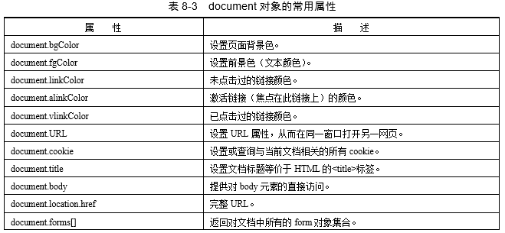
8.1 BOM的对象
8.1.3 document对象
1. document对象的属性

Slide 9
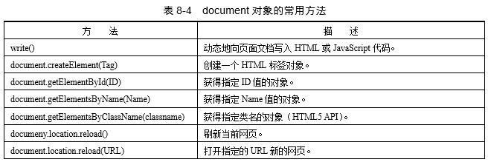
8.1 BOM的对象
2. document对象的方法

Slide 10
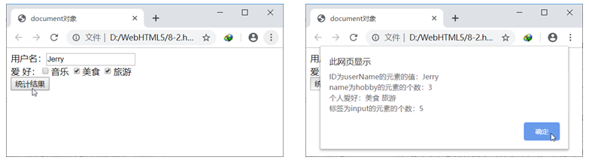
8.1 BOM的对象
【例8-2】使用getElementById()、getElementsByName()、getElementsByTagName()方法操作文档中的元素。浏览者填写表单中的选项后，单击“统计结果”按钮，弹出消息框显示统计结果，本例文件8-2.html在浏览器中的显示效果，如图8-3所示。

Slide 11
8.1 BOM的对象
<!DOCTYPE html>
<html>
<head>
<meta charset="utf-8">
<title>document对象</title>
<script type="text/javascript">
function count() {
var userName = document.getElementById("userName");
var hobby = document.getElementsByName("hobby");
var inputs = document.getElementsByTagName("input");
var result = "ID为userName的元素的值：" + userName.value + "\nname为hobby的元素的个数：" + hobby.length + "\n个人爱好：";
for (var i = 0; i < hobby.length; i++) {
if (hobby[i].checked) {
result += hobby[i].value + " ";
}
}

Slide 12
8.1 BOM的对象
result += "\n标签为input的元素的个数：" + inputs.length;
alert(result);
}
</script>
</head>
<body>
<form name="myform">
用户名：<input type="text" name="userName" id="userName" /><br />
爱 好：<input type="checkbox" name="hobby" value="音乐" />音乐
<input type="checkbox" name="hobby" value="美食" />美食
<input type="checkbox" name="hobby" value="旅游" />旅游<br />
<input type="button" value="统计结果" onclick="count()" />
</form>
</body>
</html>

Slide 13
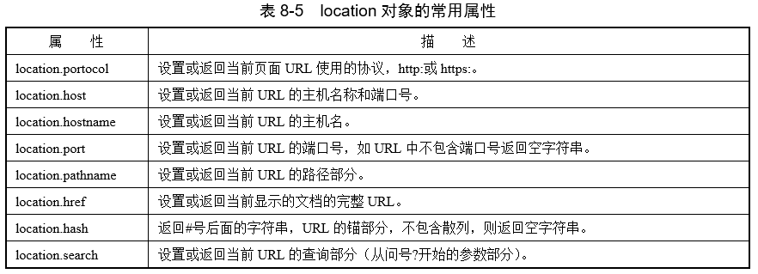
8.1 BOM的对象
8.1.4 location对象
1. location对象的属性

Slide 14
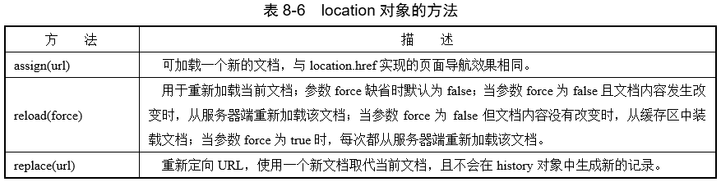
8.1 BOM的对象
2. location对象的方法
window.onload=function(){
alert(location.href);
location.replace("https://www.baidu.com");
}

Slide 15
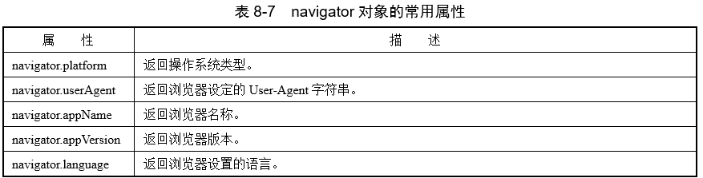
8.1 BOM的对象
8.1.5 navigator对象

Slide 16
8.1 BOM的对象
if (window.navigator.userAgent.indexOf('MSIE') != -1) {
alert('我是IE');
} else {
alert('我不是IE');
}
document.write(navigator.appName+"<br />"); //返回浏览器的名称
document.write(navigator.appVersion+"<br />"); //返回浏览器的平台和版本信息
document.write(navigator.cookieEnabled+"<br />"); //返回指明浏览器中是否启用cookie的布尔值
document.write(navigator.platform+"<br />"); //返回运行浏览器的操作系统平台

Slide 17
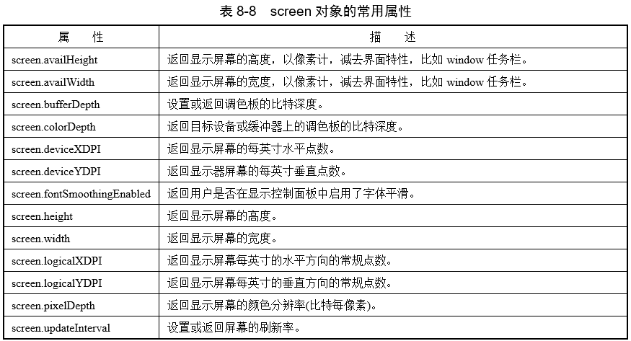
8.1 BOM的对象
8.1.6 screen对象

Slide 18
8.1 BOM的对象
document.write(screen.availHeight + "<br />"); //返回客户端浏览器显示屏幕的高度
document.write(screen.availWidth + "<br />"); //返回浏览器显示屏幕的宽度
document.write(screen.height+ "<br />"); //返回显示器的高度
document.write(screen.width + "<br />"); //返回显示器的宽度

Slide 19
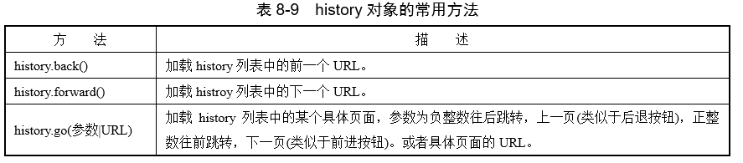
8.1 BOM的对象
8.1.7 history对象
document.write(history.length + "<br />"); //初始时，该值为1
history.back(); //后退一页
//history.forward(); //前进一页
//history.go(-1); //后退一页
//history.go(1); //前进一页
//history.go(2); //前进两页

Slide 20
第8章 JavaScript对象模型
8.2 DOM的对象
DOM（Document Object Model，文档对象模型）是W3C标准，定义了用于HTML的一系列标准的对象，以及访问和处理HTML文档的标准方法。

Slide 21
目录
第8章 JavaScript对象模型
8.1 BOM的对象
8.2 DOM的对象
习题8

Slide 22
8.2 DOM的对象
8.2.1 节点和节点树
1. 节点
DOM把HTML文档中的每一个元素都定义成一个一个的节点，整个HTML文档是一个文档节点，根元素<html>是根节点。每个HTML标签都是一个元素节点，包含在HTML标签中的文本内容是文本节点；HTML标签的每一个属性是一个属性节点。注释属于注释节点。

Slide 23
8.2 DOM的对象
2. 节点树
DOM对象被结构化为对象树，HTML文档的所有节点组成一个节点树，HTML文档中的每个元素、属性和文本内容等都代表树中的一个节点。
例如，下面HTML文档，代码如下：
<!DOCTYPE html> <!--文档节点-->
<html> <!--<html>是元素节点-->
<head> <!--<head>是元素节点-->
<meta charset="utf-8"> <!--<meta>是元素节点，其中的charset是属性节点-->
<title>文档标题</title> <!--<title>是元素节点，其中的“文档标题”是文本节点-->
</head>
<body> <!--<body>是元素节点-->
<a href="#">链接文字</a><!--<a>是元素节点，其中的href是属性节点，“链接文字”是文本节点-->
<h1>标题1</h1> <!--<h1>是元素节点，其中的“标题1”是文本节点-->
<p>段落文本</p> <!--<p>是元素节点，其中的“段落文本”是文本节点-->
</body>
</html>

Slide 24
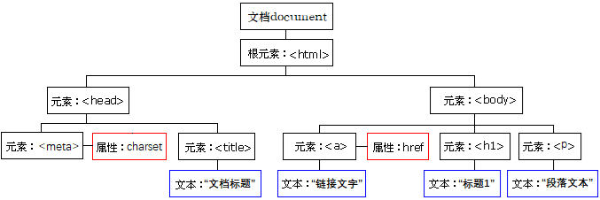
8.2 DOM的对象
上面代码构成的节点树，如图8-4所示。

Slide 25
8.2 DOM的对象
8.2.2 DOM的操作
由于HTML文档被浏览器解析后是一棵DOM树，是一个树形结构。要改变HTML的结构，就需要通过JavaScript来操作DOM。操作一个DOM节点就是以下几个操作：
添加。
删除。
更新。
遍历。

Slide 26
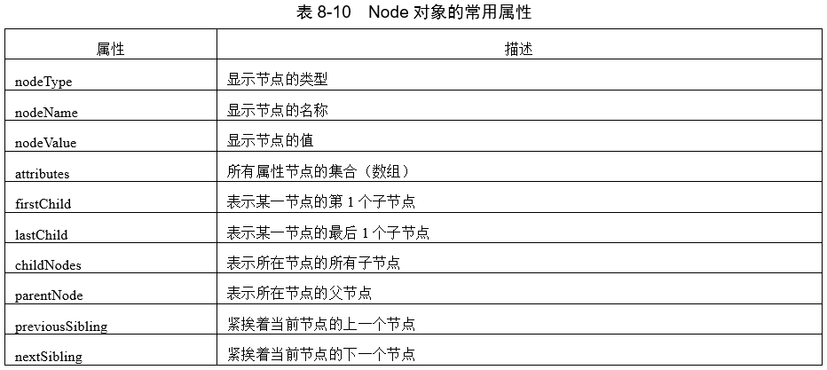
8.2 DOM的对象
8.2.3 Node对象
Node（节点）对象代表文档树中的一个节点，Node对象是整个DOM的核心对象。
1. Node对象的属性
每个节点都有其节点的属性，Node对象的常用属性见表8-10。

Slide 27
8.2 DOM的对象
（1）nodeName
nodeName属性含有某个节点的名称，其中：
1）元素节点的nodeName值是标签名称。
2）属性节点的nodeName值是属性名称。
3）文本节点的nodeName值永远是#text。
4）文档节点的nodeName值永远是#document。
（2）nodeValue
对于文本节点，nodeValue属性包含文本内容。对于属性节点，nodeValue属性包含属性值。对于文档节点和元素节点，nodeValue属性不可用。
（3）nodeType
nodeType属性返回节点的类型，其中最重要的节点类型见表8-11。

Slide 28
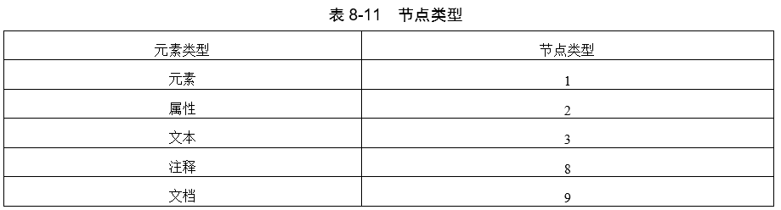
8.2 DOM的对象

Slide 29
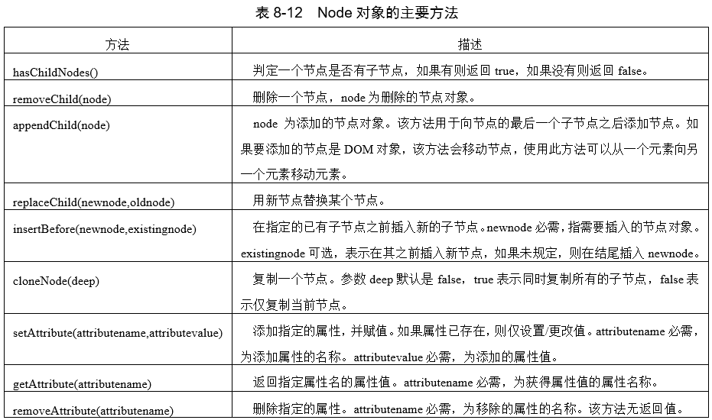
8.2 DOM的对象
2. Node对象的方法
Node对象的方法包含对节点的各种操作，Node对象的主要方法见表8-12。

Slide 30
8.2 DOM的对象
8.2.4 HTML DOM对象
HTML DOM是HTML的标准对象模型和编程接口。它定义了：作为对象的HTML元素；所有HTML元素的属性；访问所有HTML元素的方法；所有HTML元素的事件。换言之，HTML DOM是关于如何获取、更改、添加或删除HTML元素的标准。
HTML DOM独立于平台和编程语言，它可被任何编程语言（如Java、JavaScript和VBScript）使用。HTML DOM对象见表8-13。

Slide 31
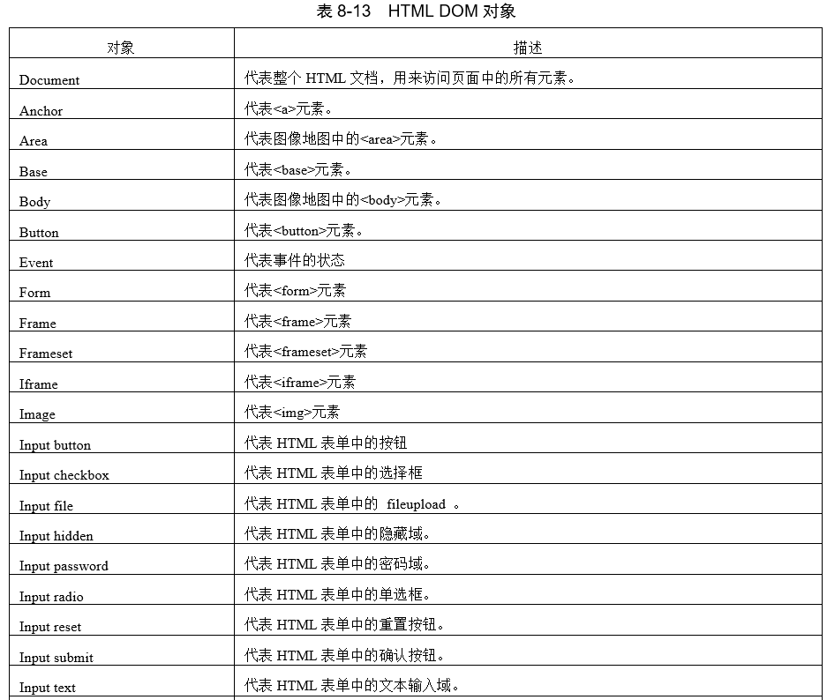
8.2 DOM的对象

Slide 32
8.2 DOM的对象
8.2.5 HTML Document对象
HTML Document对象表示HTML文档树的根，在BOM和HTML DOM中被称为Document对象。每个载入浏览器的HTML文档都会成为Document对象。Document对象可以用脚本对HTML页面中的所有元素进行访问。
1. HTML Document对象的集合
HTML Document对象的常用集合见表8-14。

Slide 33
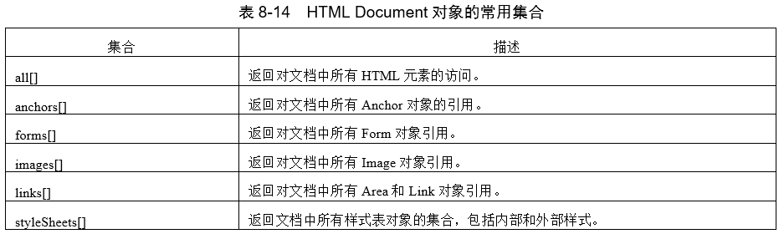
8.2 DOM的对象

Slide 34
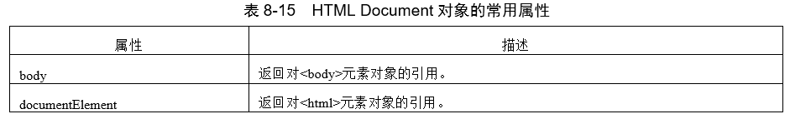
8.2 DOM的对象
2. HTML Document对象的属性
HTML Document对象的常用属性，见表8-15。

Slide 35
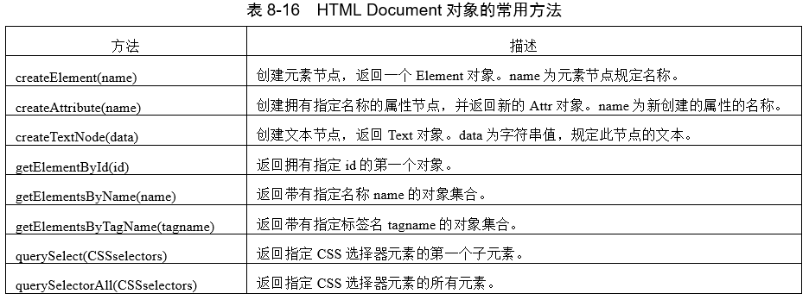
8.2 DOM的对象
3. HTML Document对象的方法
HTML Document对象的常用方法见表8-16。

Slide 36
8.2 DOM的对象
8.2.6 HTML Element对象
在HTML DOM中，HTML Element对象表示HTML文档中的任意元素，它是HTML DOM的基本对象，提供HTML元素对象的通用属性和方法。
Element对象可以拥有类型为元素节点、文本节点、注释节点的子节点。
NodeList对象表示节点列表，比如HTML元素的子节点集合。
元素也可以拥有属性。属性是属性节点。
HTML Element对象继承了Node和Element对象的标准属性和方法，也实现了非标准属性。

Slide 37
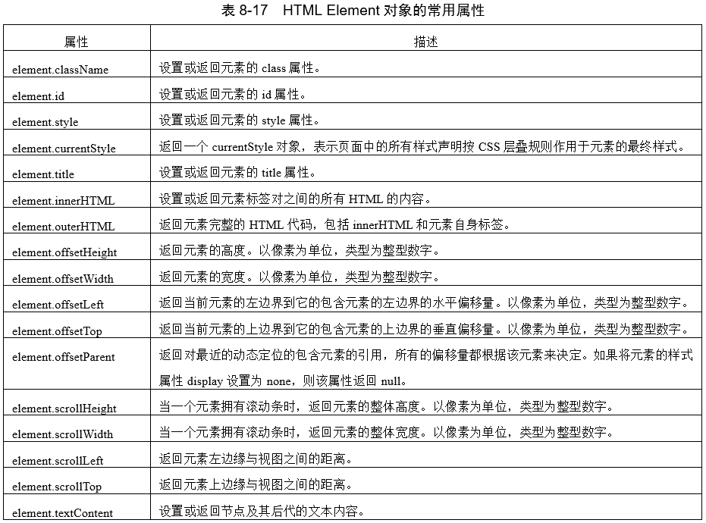
8.2 DOM的对象
1. HTML Element对象的属性
表8-17列出了HTML Element对象的常用属性，表中的属性可用于所有HTML元素上。

Slide 38
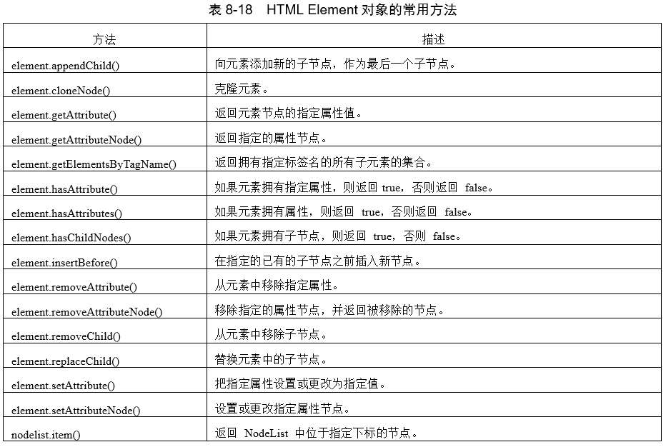
8.2 DOM的对象
2. HTML Element对象的方法
HTML Element对象的常用方法见表8-18。

Slide 39
8.2 DOM的对象
8.2.7 Node操作实例
1. 获取节点
（1）通过标签的id获取
document.getElementById('id属性值')
（2）通过标签name属性获取
document.getElementsByName('name属性值')
（3）通过class类别名获取
document.getElementsByClassName('class属性值')
（4）通过标签名获取
document.getElementsByTagName('标签名')

Slide 40
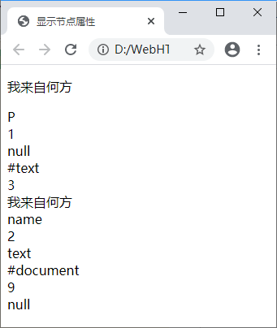
8.2 DOM的对象
【例8-3】Node对象是用于解析DOM节点树的入口，Node对象提供了对节点操作的属性和方法。本例使用Node对象的属性显示节点信息。本例文件8-3.html在浏览器中的显示效果，如图8-5所示。

Slide 41
8.2 DOM的对象
2. 创建或增添节点
（1）创建节点
创建节点使用下面方法。
document.createElement("HTML元素名") //创建一个HTML元素
document.createTextNode(String) //创建一个文本节点
document.createAttribute("属性名") //创建一个属性节点
（2）增添节点
增添节点使用下面方法。
向element内部最后添加（追加）一个节点，参数是节点类型：
element.appendChild(Node)
在element内部的existingNode前插入newNode：
element.insertBefore(newNode,existingNode)

Slide 42
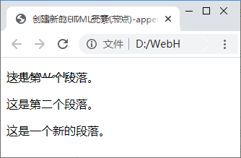
8.2 DOM的对象
【例8-4】本例创建新的HTML元素p节点，使用appendChild()方法添加新元素到尾部；然后在已存在的元素div1中添加它。本例文件8-4.html在浏览器中的显示效果，如图8-6所示。

Slide 43
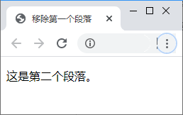
8.2 DOM的对象
3. 删除（移除）节点
删除节点使用下面方法，本方法的功能是删除当前节点下指定的子节点，删除成功返回该被删除的节点，否则返回null。
element.removeChild(Node)
【例8-6】HTML文档中<div>元素包含两个子节点（两个<p>元素），删除第一个段落。本例文件8-6.html在浏览器中的显示效果，如图8-8所示。

Slide 44
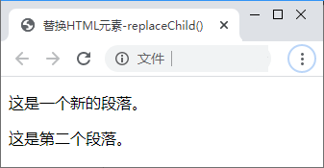
8.2 DOM的对象
4. 替换HTML元素
可以使用replaceChild()方法来替换HTML DOM中的元素。
parent.replaceChild(para, child);
【例8-7】本例用新段落替换第一个段落。本例文件8-7.html在浏览器中的显示效果，如图8-9所示。

Slide 45
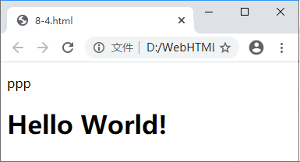
8.2 DOM的对象
5. 获取或设置元素的属性值
对获取的节点，可以得到节点的属性值，也可以设置节点的属性值。其语法格式如下：
节点对象名.getAttribute(attributeName
节点对象名.setAttribute(attributeName, attributeValue
【例8-8】本例定义了一个文本节点和元素节点，并为一级标题元素设置title属性，最后把它们添加到文档结构中。本例文件8-8.html在浏览器中的显示效果，如图8-10所示。

Slide 46
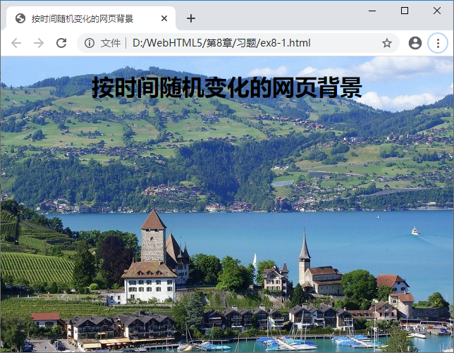
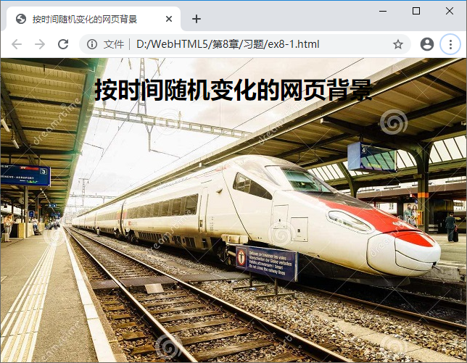
习题8
1．编写程序实现按时间随机变化的网页背景，如图8-17所示。

Slide 47
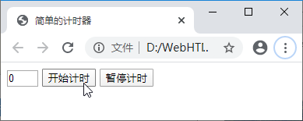
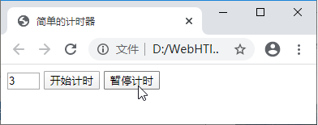
习题8
2．使用window对象的setTimeout()方法和clearTimeout()方法设计一个简单的计时器。当单击“开始计时”按钮后启动计时器，文本框从0开始进行计时；单击“暂停计时”按钮后暂停计时，如图8-18所示。

Slide 48
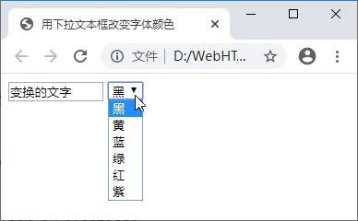
习题8
3．使用对象的事件编程实现当用户选择下拉菜单的颜色时，文本框的字体颜色跟随改变，如图8-19所示。

